Slide 1
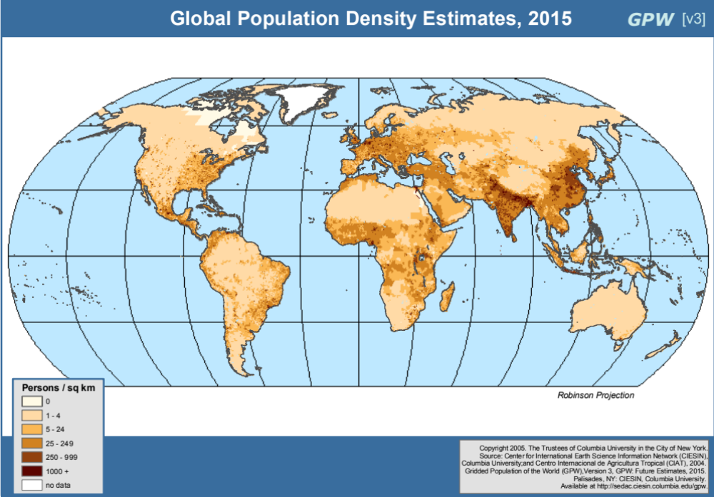
M3a – População e grandes cidades no mundo
A distribuição da população no mundo, em 2015 (pessoas por km²)
Pessoas/km²
Fonte:
Universidade de Columbia, Nova Iorque, EUA
Disponível em:
http://sedac.ciesin.columbia.edu/gpw
Sem dados

Slide 2
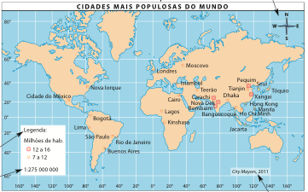
M3a – População e grandes cidades no mundo
Que relação tem a localização das grandes cidades mundiais com a distribuição da população mundial?

